Slide 1
2019年度報告書での結果

Slide 2
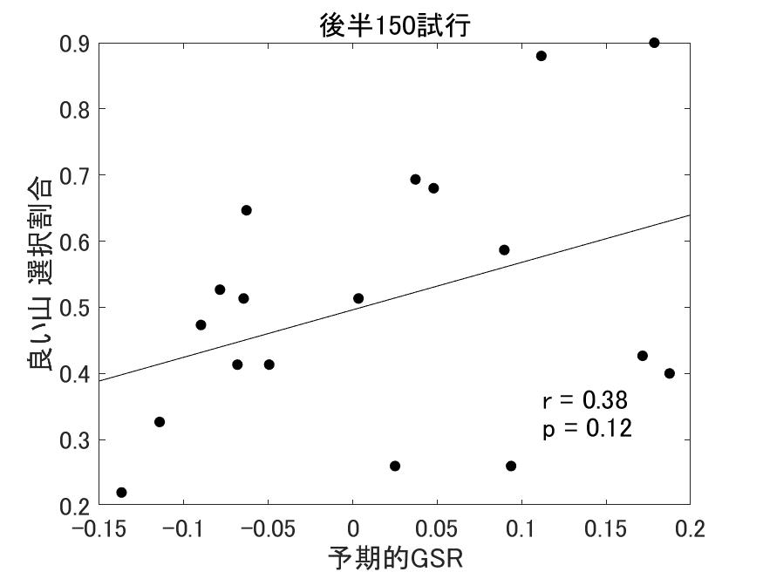
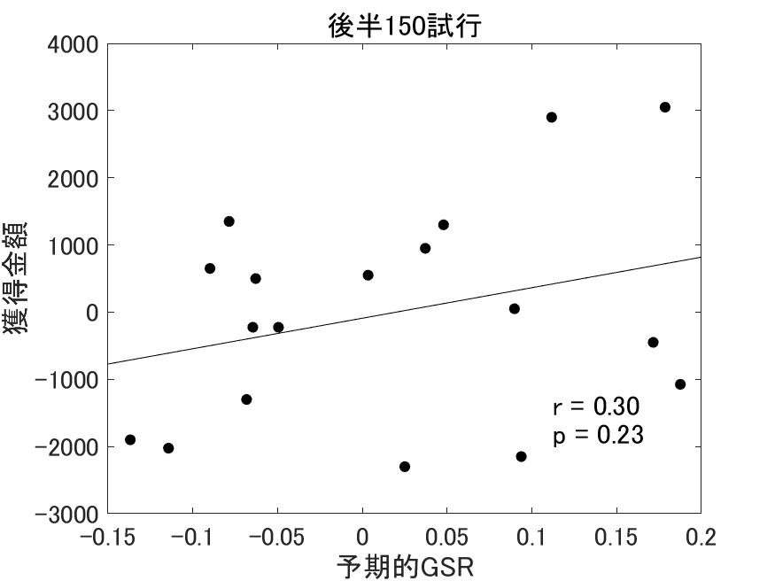
IGTと予期的SCR

Slide 3
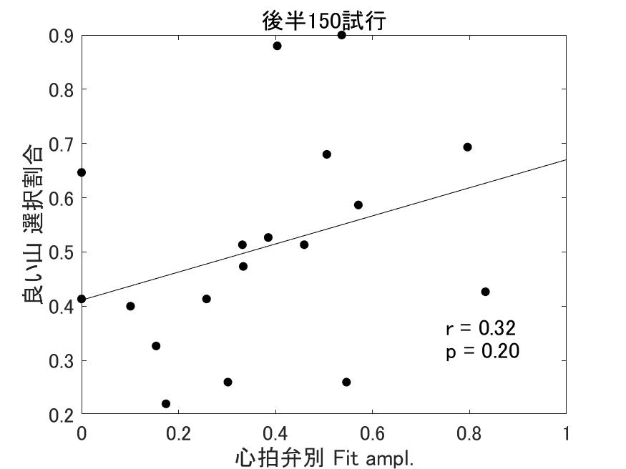
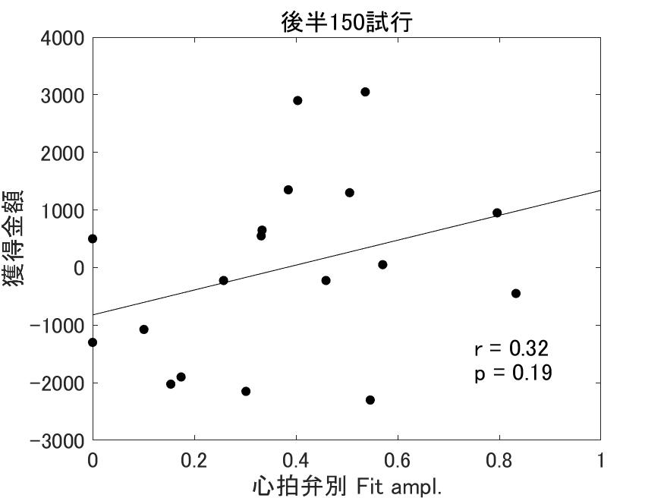
IGTと心拍弁別感度

Slide 4
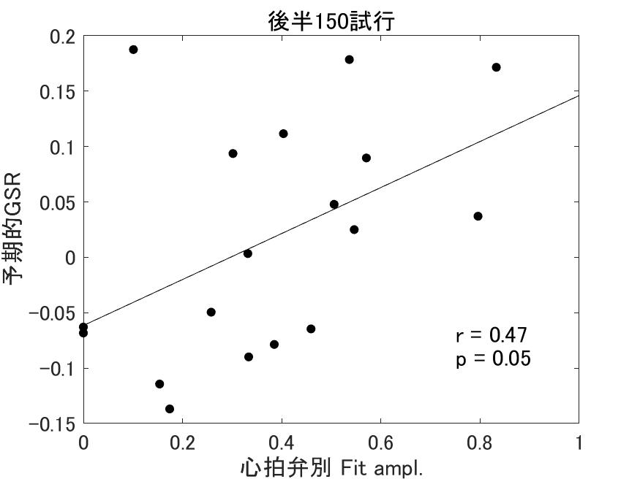
予期的SCRと心拍弁別感度

Slide 5
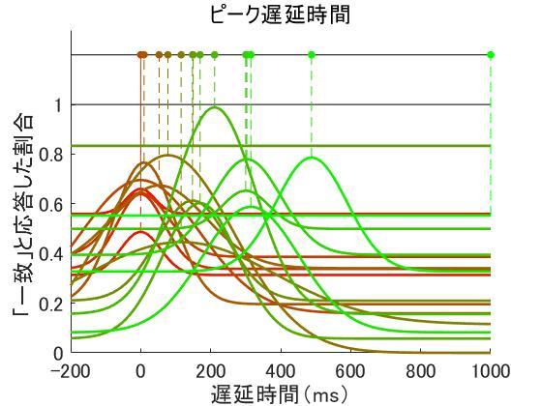
遅延時間の分布

Slide 6
解析１

Slide 7
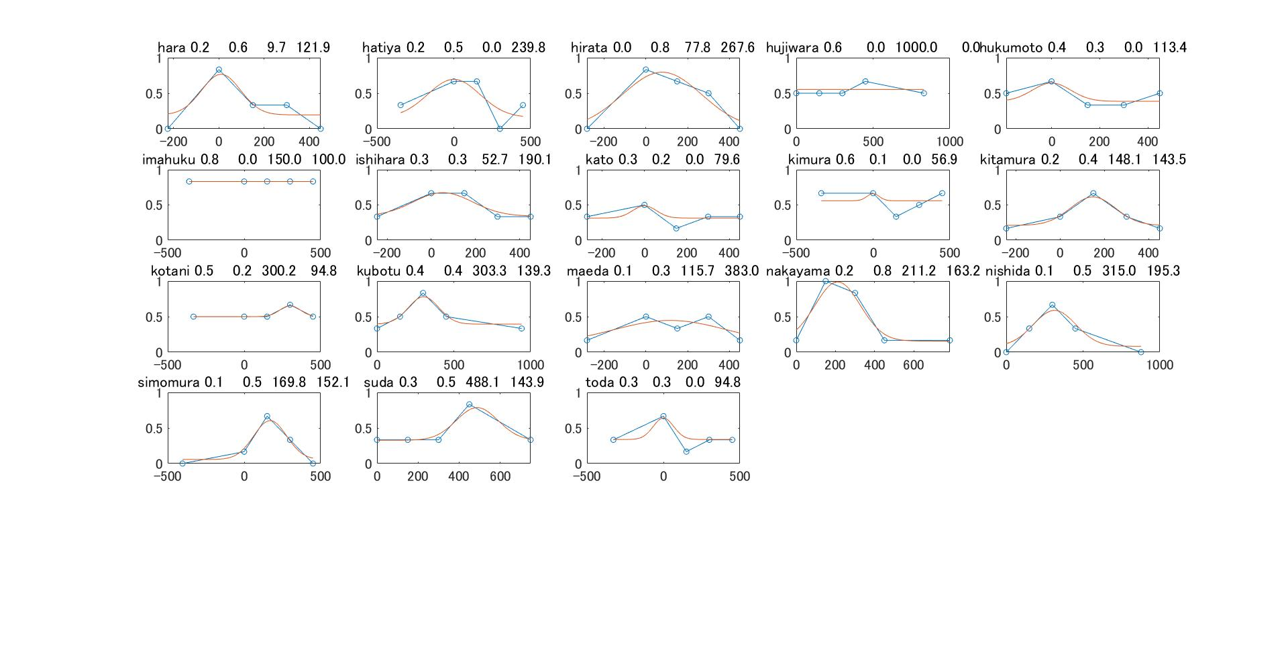
内容
赤枠で囲った参加者を除外（フィッティングした山の高さがほぼゼロ）

Slide 8
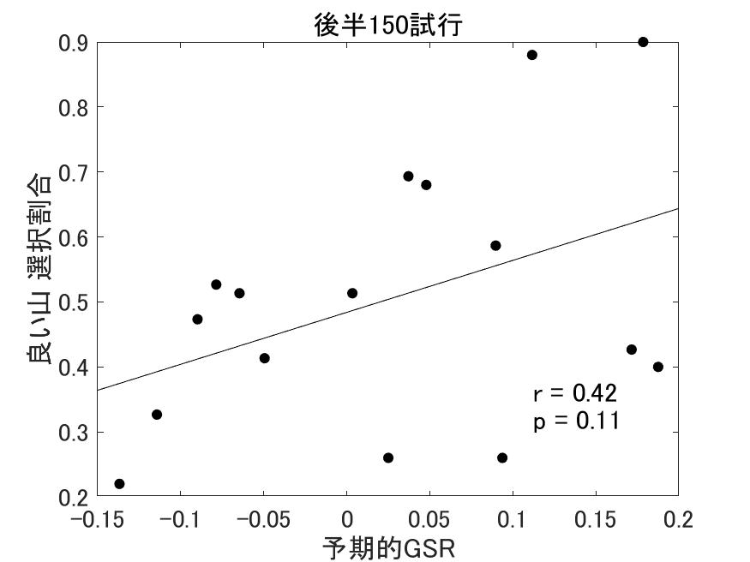

IGTと予期的SCR

Slide 9
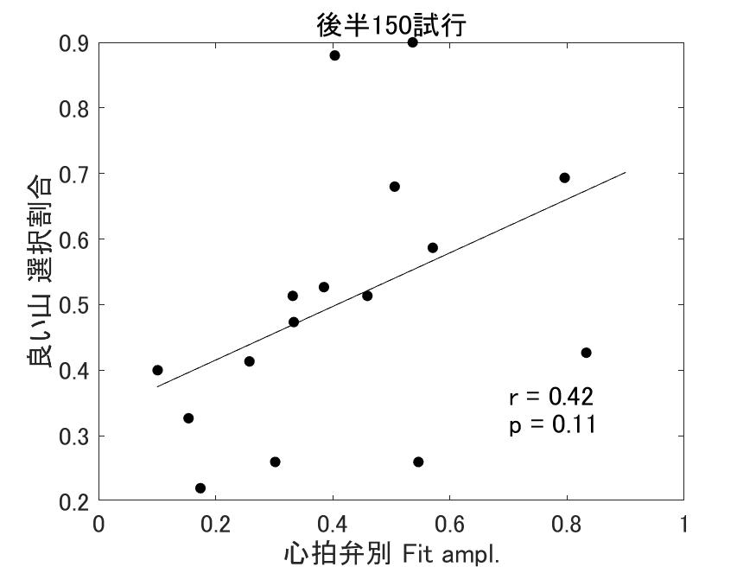
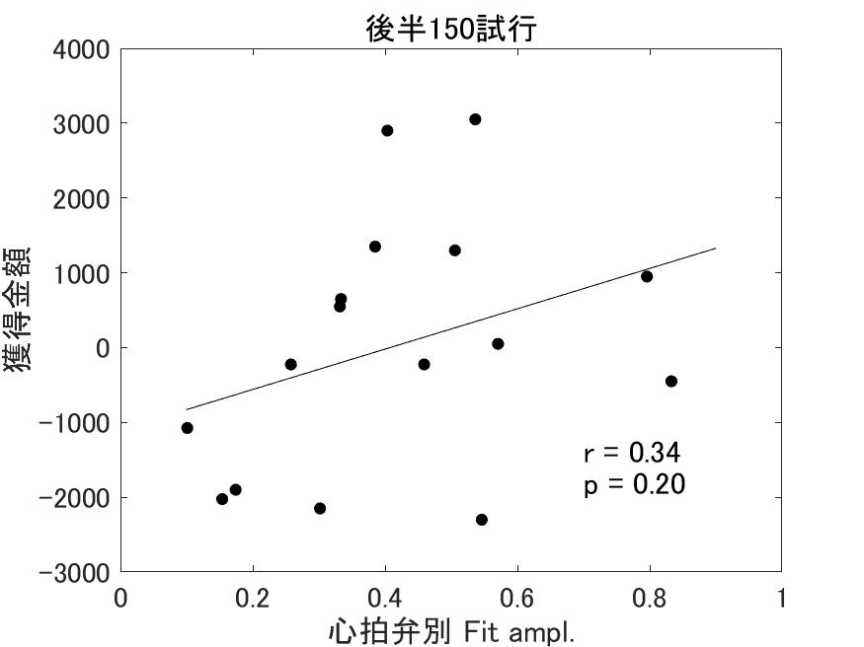
IGTと心拍弁別感度

Slide 10
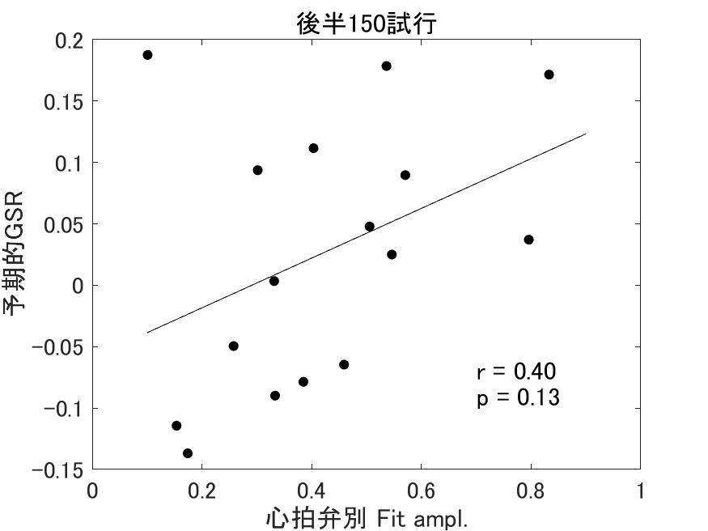
予期的SCRと心拍弁別感度

Slide 11
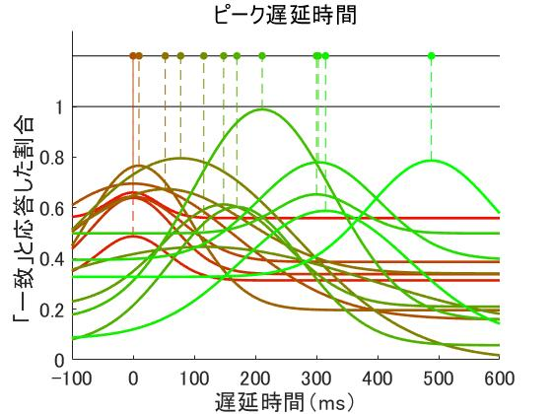
遅延時間の分布

Slide 12
解析２

Slide 13
内容
赤枠で囲った参加者を除外（フィッティングした山の高さが0.1以下）

Slide 14
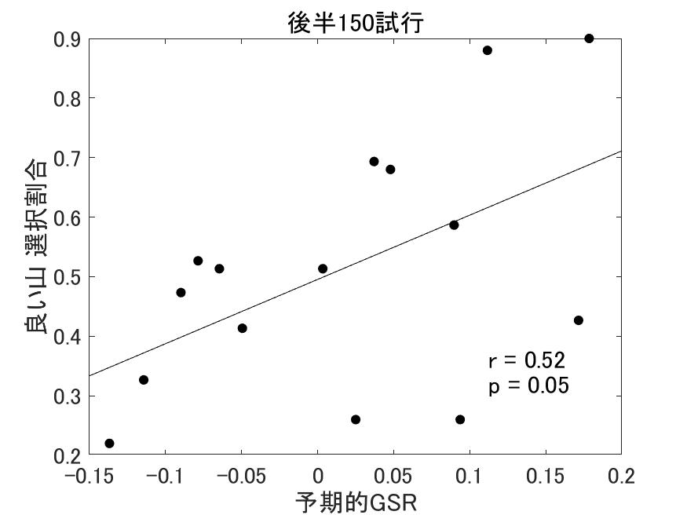
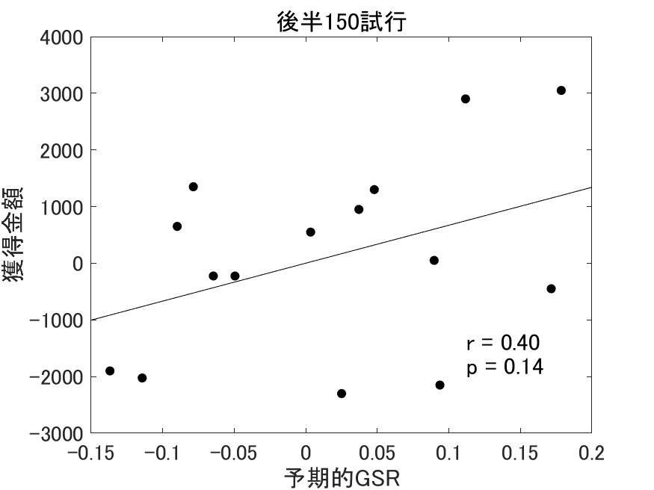
IGTと予期的SCR

Slide 15

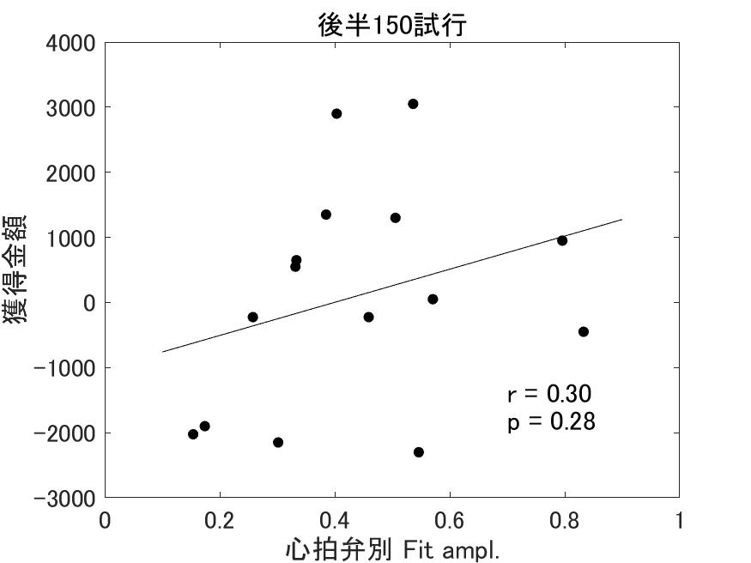
IGTと心拍弁別感度

Slide 16
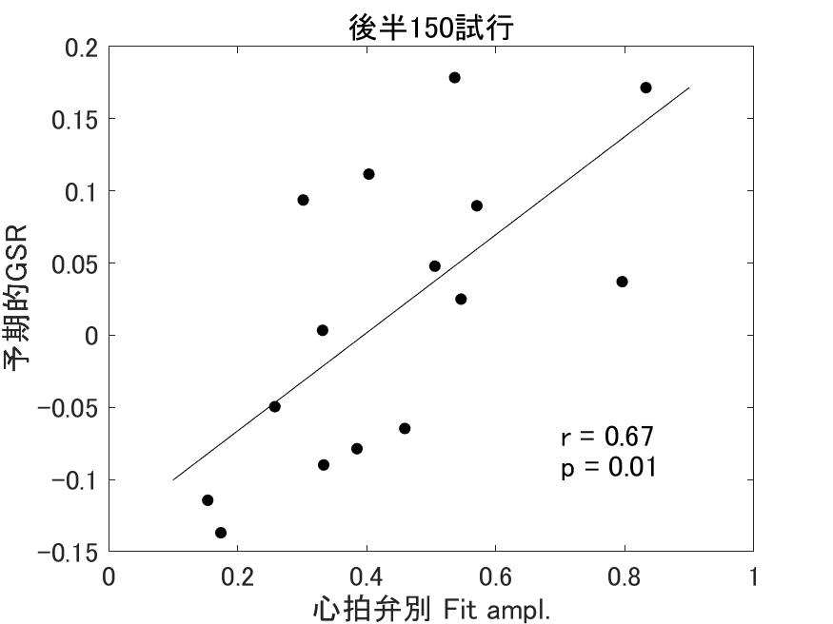
予期的SCRと心拍弁別感度

Slide 17
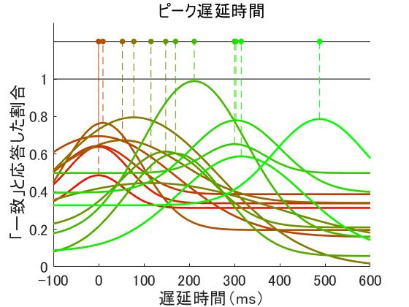
遅延時間の分布

Slide 18
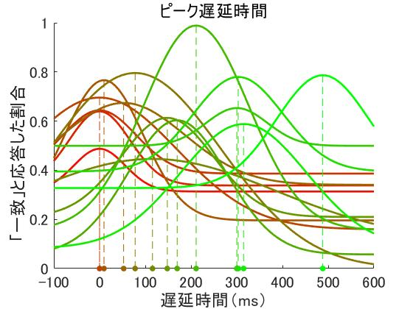
遅延時間の分布

